Slide 1


Принципи роботи блокчейн

Slide 2




Що може означати слово “блокчейн”?
Конктретний блокчейн (Bitcoin, Ethereum)
Блокчейн як технологія
Реалізація технології в конкретному випадку

Slide 3
Широке визначення блокчейна
Блокчейн – це технологія зберігання, погодження та синхронізації даних між учасниками, які не довіряють один одному.

Slide 4
Блокчейн на технічному рівні
Може використовувати будь-яку базу даних
Блоки формуються із транзакцій
Транзакція - це цифрова заява про передачу прав власності, засвідчену електронним підписом
Акаунти асоційовані з публічним ключем
Для зв'язку блоків потрібна стійка криптографічно геш-функція

Slide 5
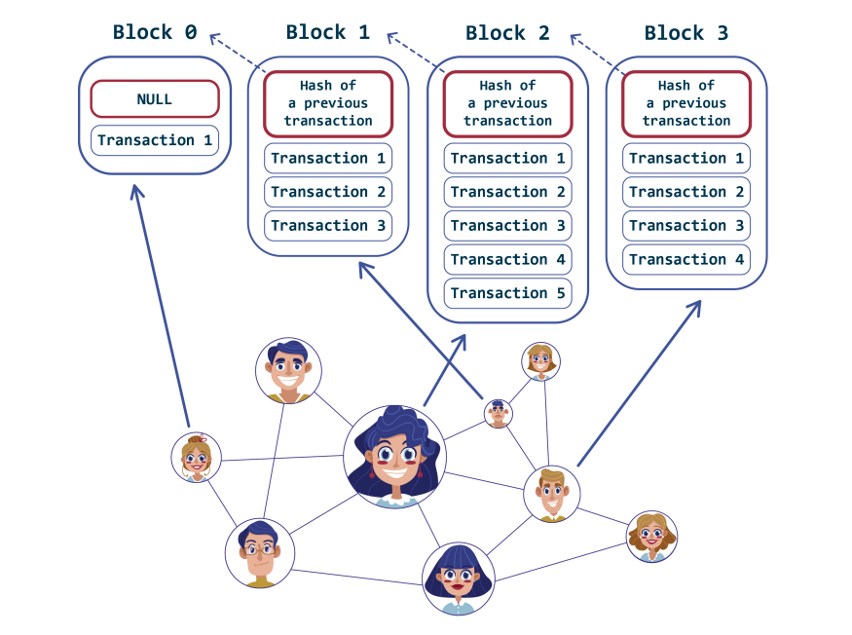
Структура блокчейна

Slide 6
Коли варто застосовувати
Необхідно здійснювати зберігання та облік
Необхідно передавати активи між користувачами
У процес управління обліковою системою залучено кілька незалежних сторін, які один одному не довіряють.

Slide 7
Міфи про блокчейн
Блокчейн може верифікувати будь-які дані
Блокчейн підтримує миттєві транзакції
Дані в блокчейні не можуть бути змінені
Блокчейн зашифрований
Блокчейн може замінити промислові сервери

Slide 8
Критерії відмінності блокчейнів
Публічний / Приватний
Permissioned / Permissionless
Механізм досягнення консенсусу

Slide 9
Публічний / Приватний блокчейн
Публічний — будь-хто може мати доступ до транзакцій та проводити аудит
Приватний — лише заздалегідь визначені сторони мають такі права

Slide 10
Permissioned / Permissionless Дозволено / Без дозволу
Permissionless — будь-хто може стати валідатором і створювати нові блоки
Permissioned — тільки спеціально призначені сторони можуть верифікувати транзакції та формувати блоки

Slide 11
Консенсус proof-of-work
Кількість валідаторів (майнерів) невідома
Валідатори анонімні і не мають репутації
Голос підкріплюється доказом роботи
Консенсус досягнуто, якщо сторони, які контролюють більшість потужності у згоді
Приклади: Bitcoin, Monero, Litecoin

Slide 12
Консенсус proof-of-stake
Автор блока визначається алгоритмом
Шанс проголосувати пропорційний балансу
Валідатор втрачає свої монети, якщо завіряє неправильні або конфліктуючі блоки
Консенсус досягається, якщо власники більшості монет узгодили стан бази даних
Приклади: Peercoin, NXT, Cardano

Slide 13
Консенсус BFT
The Byzantine fault tolerance
Кількість валідаторів заздалегідь відома
Валідатори ідентифіковані та знають один одного
Додавання або видалення валідатора вимагає згоди інших
Приклад: Hyperledger, Quorum

Slide 14
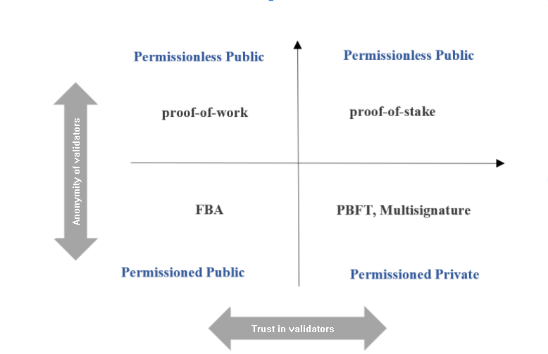
Класифікація механізмів консенсусу

Slide 15
Випадки використання блокчейну
Взаєморозрахунки між банками
Публічні реєстри
Аукціони та біржі
DNS/PKI
Голосування

Slide 16
Складності проєктів, що використовують технологію блокчейн

Slide 17
Складності блокчейн проєктів
Приватність - як зберігати всі транзакції у загальній базі даних, але не розкривати чутливу комерційну інформацію?
Продуктивність — як долати обробку великого потоку транзакцій, якщо існує необхідність синхронізації валідаторів?

Slide 18
Складності блокчейн проектів
Управління — як приймати рішення щодо оновлення протоколу у децентралізованому середовищі?
Зберігання – як зберігати лише необхідний мінімум даних, щоб заощадити місце у блокчейні?
Відповідальність — як визначити винного у разі конфлікту чи помилки?

Slide 19
Складності публічних блокчейнів
Децентралізація — як запобігти ситуації, коли маленька група валідаторів контролює більшість потужності, що голосує?
Саморегуляція — як досягти соціального консенсусу в анонімній групі, яка має поганих гравців?
Маніпуляції ринком - що робити з інсайдерською торгівлею, фейковими новинами?

Slide 20
Дякую за увагу.

